Slide 1
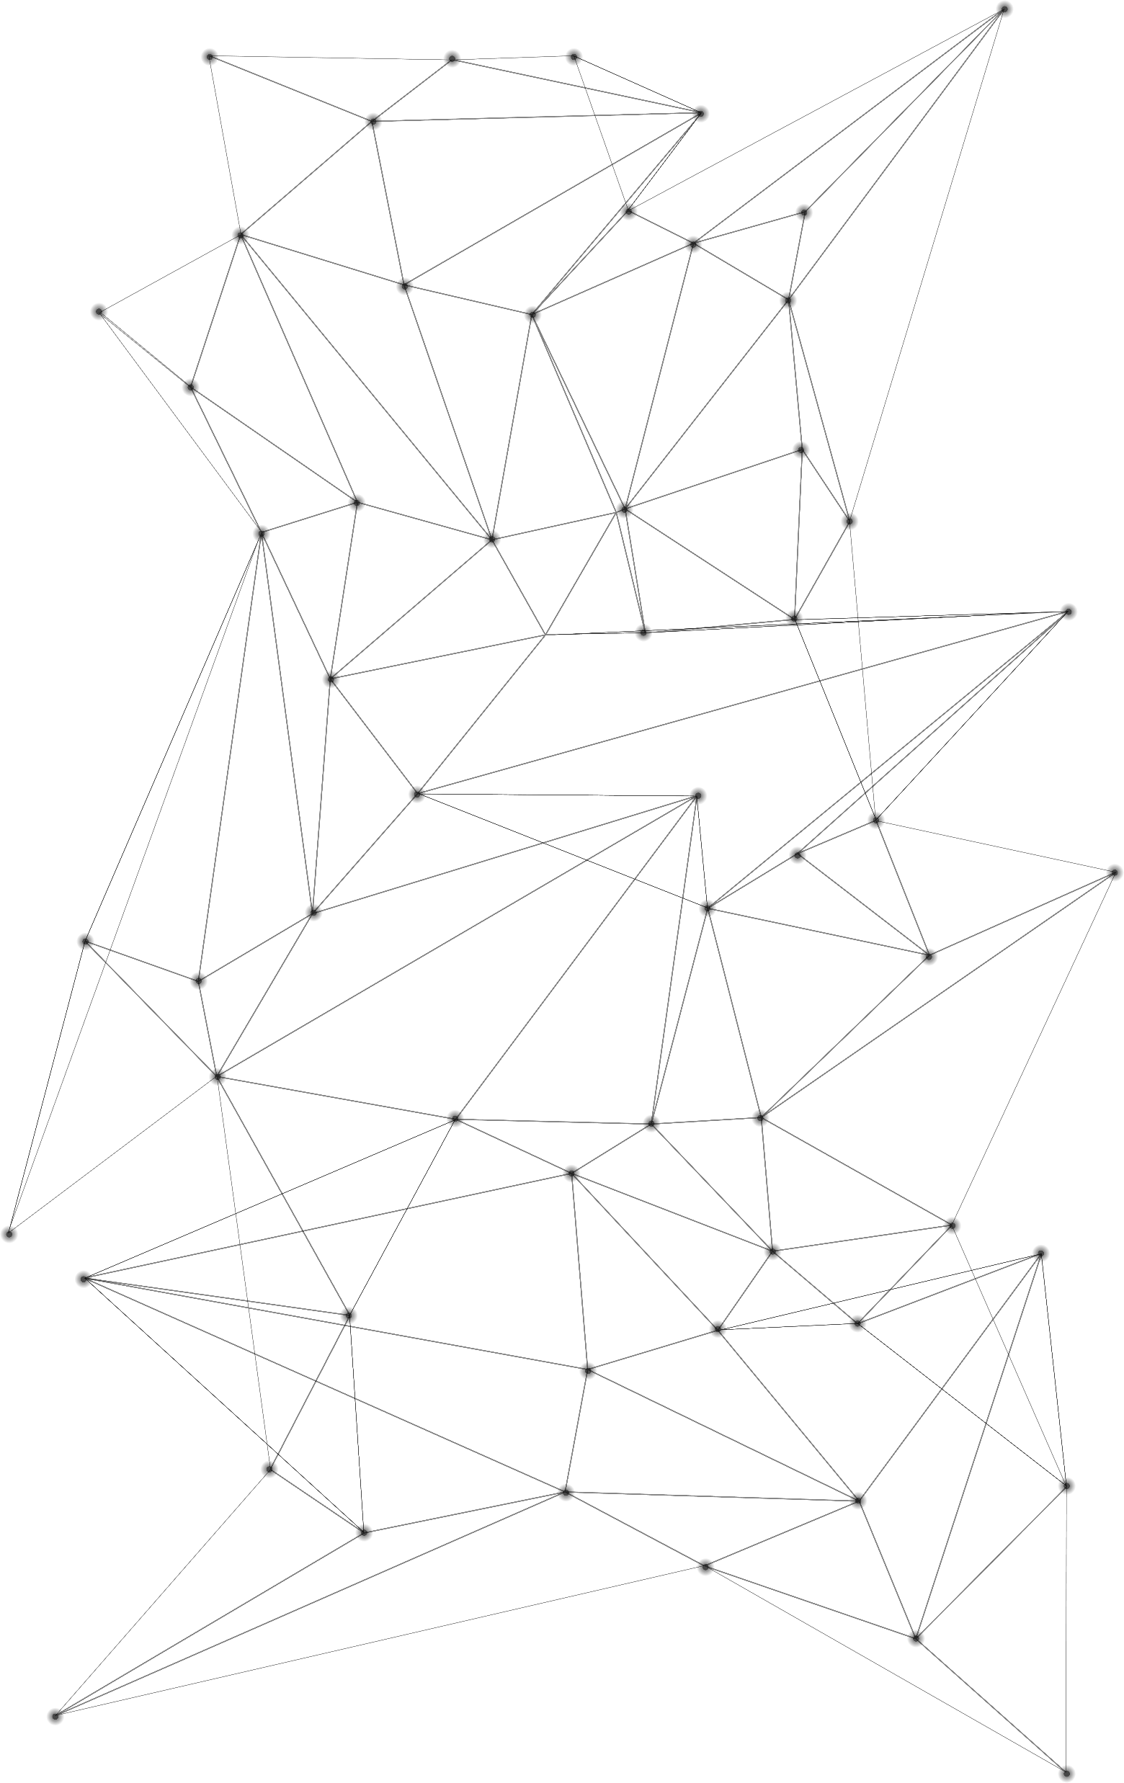

银行卡识别

Slide 2

04
01
02
03
PART-04
代码演示
PART-01
任务发布
PART-02
准备工作
PART-03
主要思想

Slide 3

PART-01
任务分布

Slide 4
Starry Man
刘粱兵
林超煌
演示
ppt
罗永乐
何磊
代码
代码

Slide 5
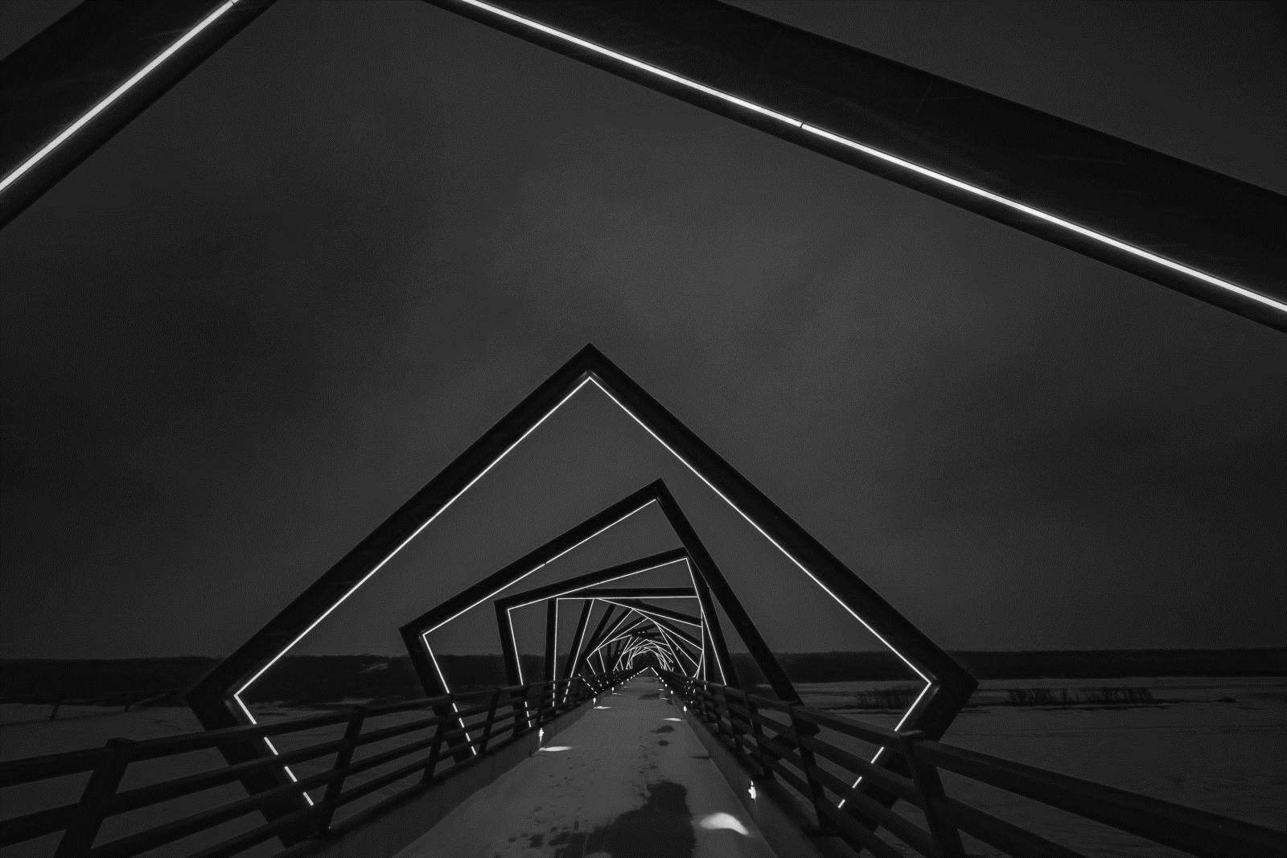
PART-02
准备工作

Slide 6

Starry Man
选题背景
随着互联网金融的兴起，人们需要在各种终端中录入银行卡号，并绑定银行卡从而进行资金交易，在卡号的录入过程中，需要对拍摄或者预先保存的银行卡图像进行卡号识别，从而将识别结果实现录入。银行卡号识别方法首先将银行卡图像进行灰度化、二值化等预处理，再定位银行卡号，最后对银行卡号进行数字识别。

Slide 7
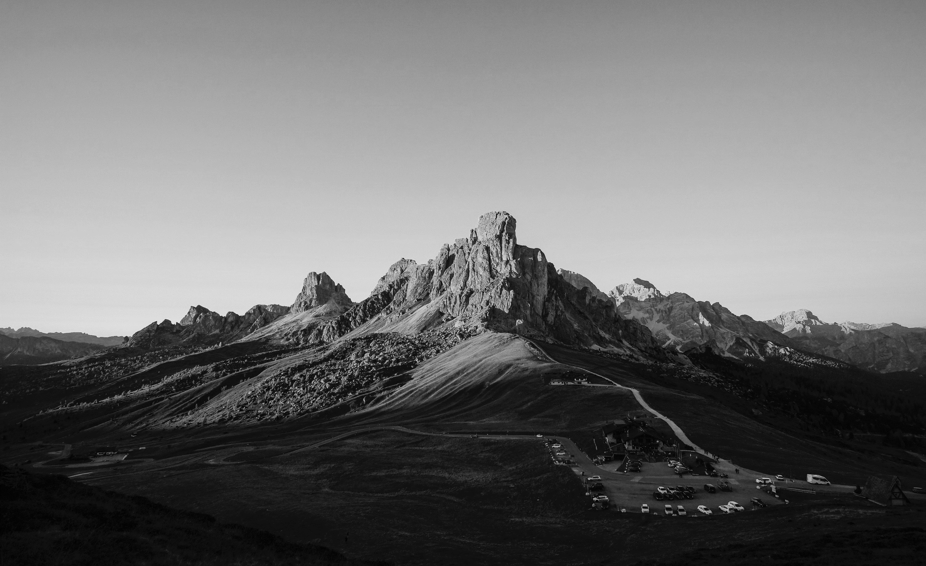
Starry Man
原理：在图像预处理的基础上，图像灰化，二值化，找到所有轮廓并将轮廓画出，对找到的轮廓排序,得到轮廓集合，再将每个数字制成一个模板。最后，用模板匹配识别字符以获得银行卡号。

Slide 8
Starry Man
步骤：
1、转为为灰度图像
2、转化为二值图像，才能做轮廓检测
3、根据轮廓的长宽比例的不同，过滤掉一些银行卡上无用的干扰信息
4、上面的步骤仅能得到一些大致的轮廓，还需做一些形态学操作，然后对数字进行拆分，得到更为精确的数字信息

Slide 9
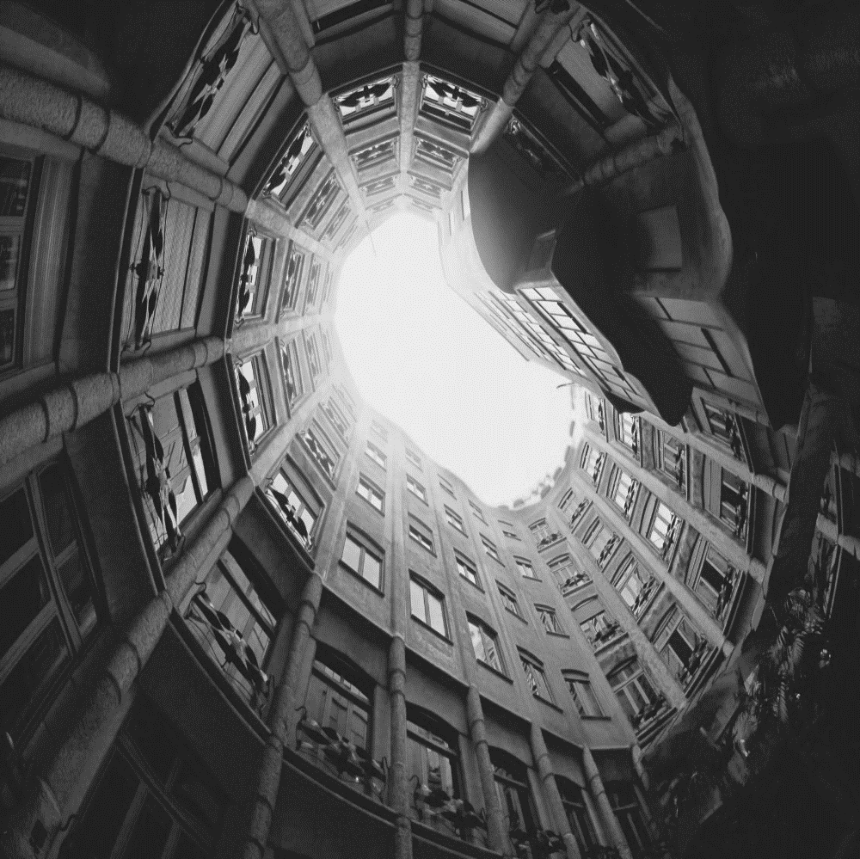
PART-03
算法原理

Slide 10
核心原理
二值化
灰度图像二值化最常用的方法是阈值法，他利用图像中目标与背景的差异，把图像分别设置为两个不同的级别，选取一个合适的阈值，以确定某像素是目标还是背景，从而获得二值化的图像。
定义卷积核和顶帽操作
初始化卷积核，读取输入图像，预处理，调用函数进行礼帽操作，突出更明亮的区域，增大图片对比度

Slide 11
核心原理
sobel算子
原理：对传进来的图像像素做卷积，卷积的实质是在求梯度值，或者说给了一个加权平均，其中权值就是所谓的卷积核；然后对生成的新像素灰度值做阈值运算，以此来确定边缘信息。
闭运算
闭运算，先膨胀， 后腐蚀，将数字连在一起。因为卡号信息为四个数字为一组，所以调用cv.morphologyEx函数进行闭操作，将数字连在一起。使图像中的孔隙填充（作用:用来填充物体内的小空洞,连接邻近的物体,连接断开的轮廓线,平滑其边界的同时不改变面积）

Slide 12
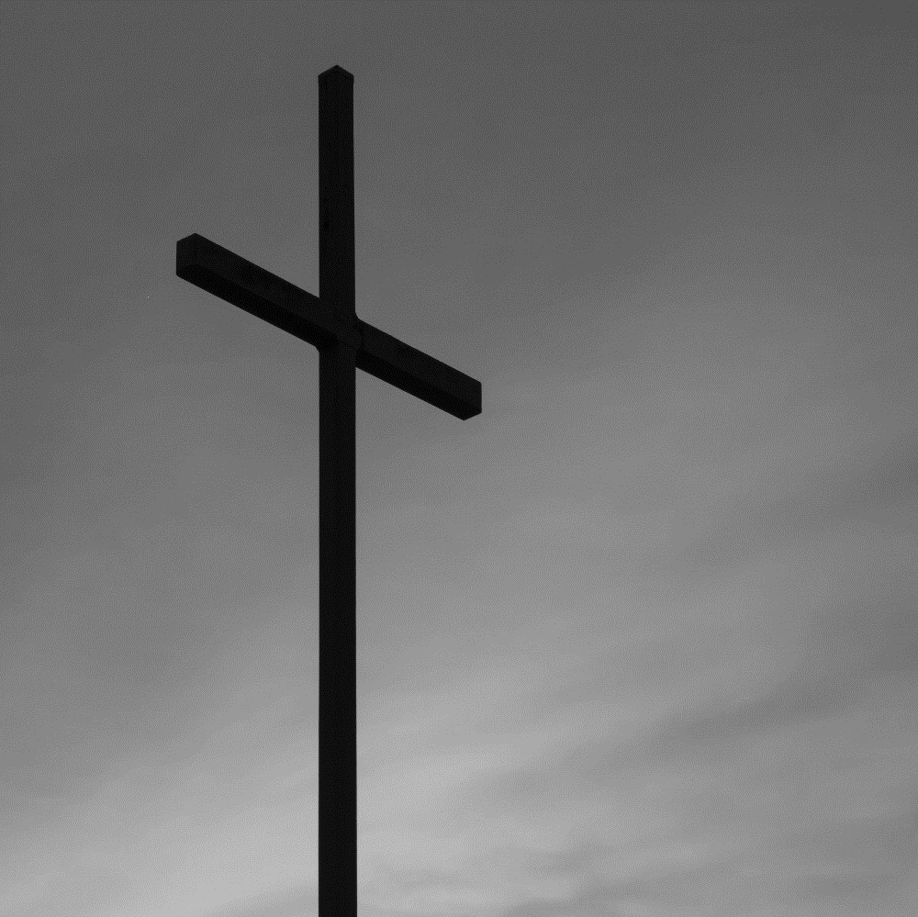
PART-04
测试及效果展示

Slide 13
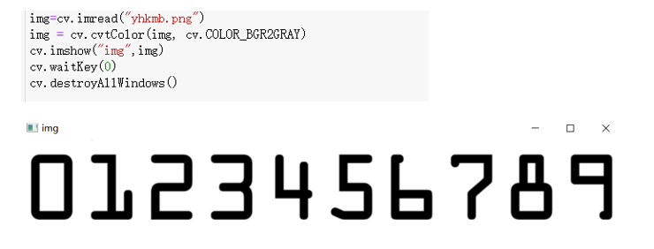
图像灰度化
将彩色图像转化成为灰度图像的过程称为图像的灰度化处理

Slide 14
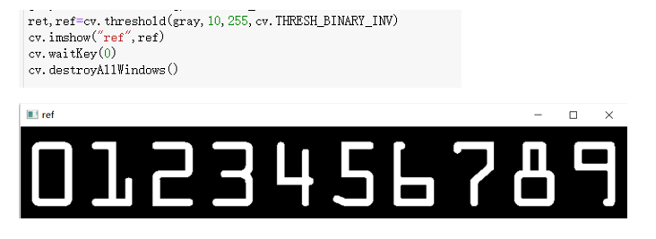
图像二值化
图像二值化就是将灰度图像上的像素值设置为0或255，也就是将整个图像呈现出明显的黑白效果的过程。自定义阈值为10,反二进制阈值。把亮的处理成黑色，暗的处理成白色，也表示阈值的二值化翻转操作，大于阈值的使用0表示，小于阈值的使用最大值（255）表示，大于10的是黑色，小于的是白色，ret的值为True或False

Slide 15
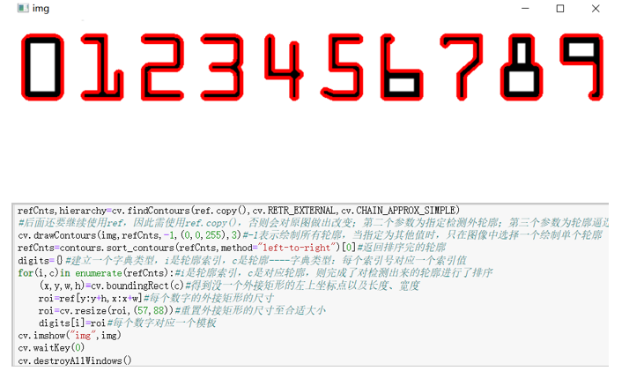
寻找轮廓并划分和排序

Slide 16
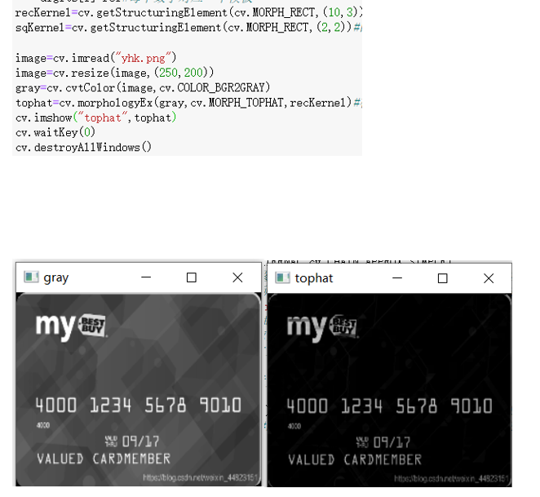
定义卷积核和
顶帽操作
调用cv.resize函数调整大小,cv.cvtColor函数转化为灰度图)，调用cv.morphologyEx函数进行顶帽操作，选用初始化卷积核rectKernel
顶帽运算(img) = 原始图像(img) - 开运算(img)，图像开运算主要使用的函数morphologyEx，它是形态学扩展的一组函数，其参数cv2.MORPH_TOPHAT对应开运算。其原型如下：dst=cv2.morphologyEx(src, cv2.MORPH_TOPHAT, kernel)，参数dst表示处理的结果，src表示原图像，cv2.MORPH_TOPHAT表示顶帽运算，kernel表示卷积核

Slide 17
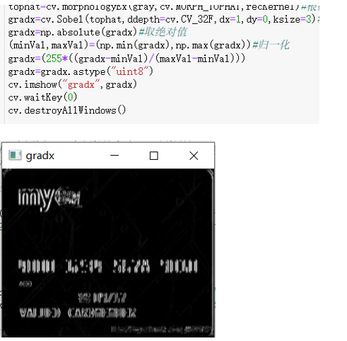
Sobel算子
Sobel算子根据像素点上下、左右邻点灰度加权差，在边缘处达到极值这一现象检测边缘。对噪声具有平滑作用，提供较为精确的边缘方向信息，边缘定位精度不够高。
调用cv.Sobel算法进行图像梯度处理(因为这里只计算gradX效果比较好，gxadX参数为dx=1,dy=0，ksize-1相当于用3*3的卷积核)

Slide 18
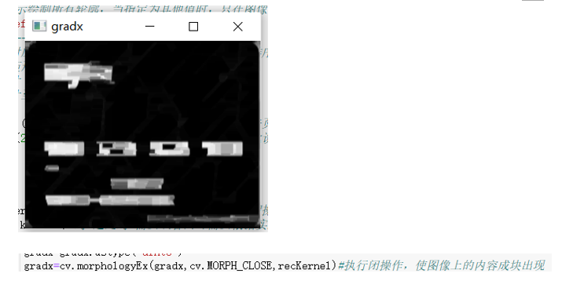
进行闭运算【先膨后腐】
调用cv.morphologyEx函数进行闭操作，将数字连在一起

Slide 19
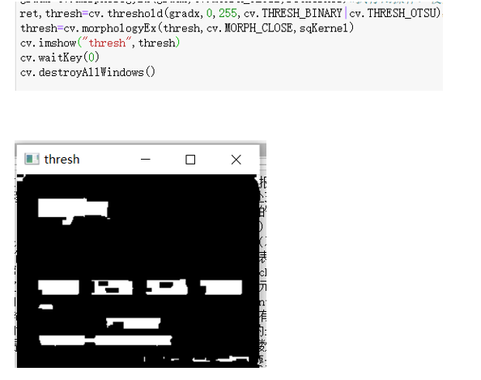
用threshold进行二值化处理并重复一次闭操作
调用cv.threshold进行二值处理,使得我们所需信息更加清晰明确（参数选择THRESH_OTSU，会自动寻找合适的阈值,适合双峰,此时需把阙值参数设置为0）。因为前面操作结果显示,需要提取的卡号信息中,有部分数字连接不够紧密,中间仍有空白空缺,所以重复一次闭操作,使得后面轮廓检测能够更加准确。

Slide 20
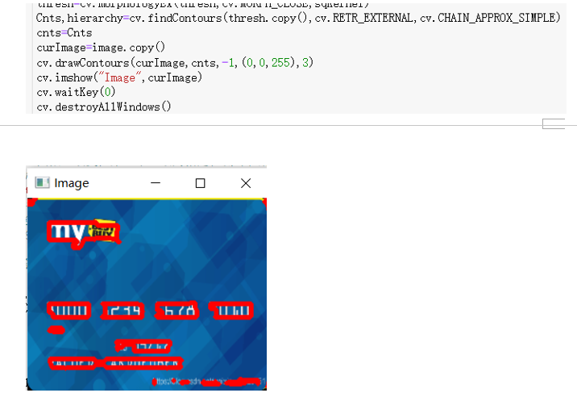
用cv.findCountours检测轮廓
使用cv2.findContours函数检测轮廓,threshCnts为我们得到的轮廓（需使用copy原数据图像后的文件,这里选择参数cv2. RETR EXTERNAL只检测外轮廓,
cV2. CHAIN_APPROX_SIMPLE只保留终点坐标)，并用红色绘制出所有轮廓。

Slide 21
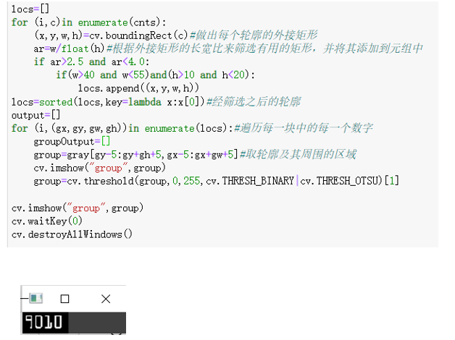
遍历轮廓并预处理
遍历轮廓,筛查条件大致设置为我们所需的四组卡号轮廓的长宽比，从而得到我们需要的四组卡号轮廓,写入 locs列表,将符合的轮廓从左到右排序。遍历得到的四个小组轮廓,根据坐标依次提取每一个小组轮廓。进行预处理（调用cv.threshold函数进行二值化)

Slide 22
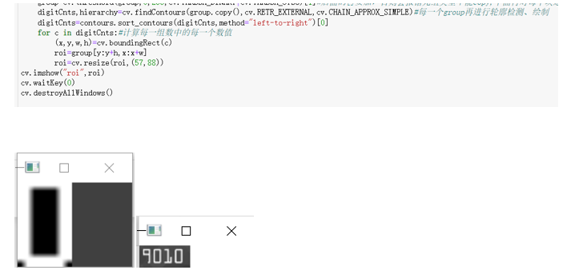
轮廓排序
调用cv2.findContours函数检测轮廓,调用contours.sort_contours函数从左到右进行排序

Slide 23
模板匹配
最后是核心部分，进行模板匹配，创建一个 scores [ ]列表，存放匹配得分，接着需要调用cv2.matchTemplate函数,将银行卡号里每一位数字，与之前模板处理后得到的十个数字，进行依次逐个匹配，从而得到十个不同的得分,使用CV2.minMaxLoc找到最高的得分，将它写入scores[ ]列表中,接着通过np.argmax (scores)查找该分数对应的数值，从而得出正确的数值后写入group0utput[]列表中，当该组四位卡号都成功读取后，则循环进行下一组同样的操作，直到得到全部四组的每一位数值，即完整的卡号信息。
最终输出结果如下图

Slide 24
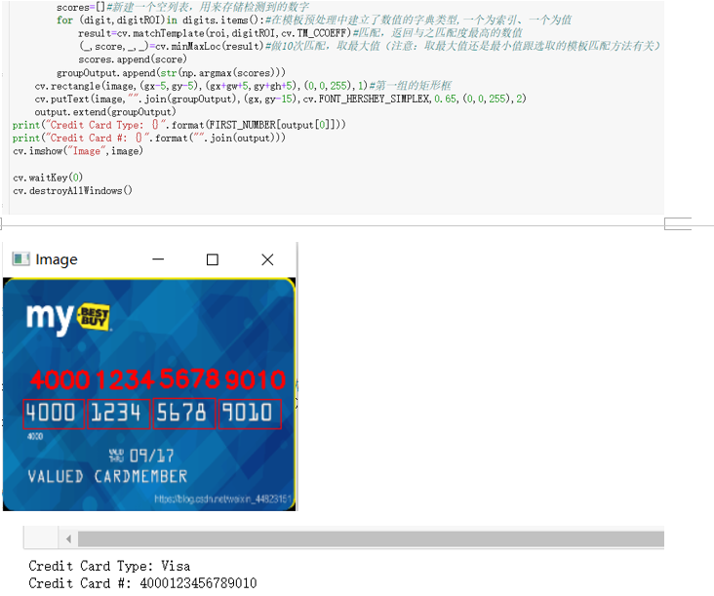

Slide 25
THANK YOU
I want to give you star sea, change you youth life.

